Slide 1
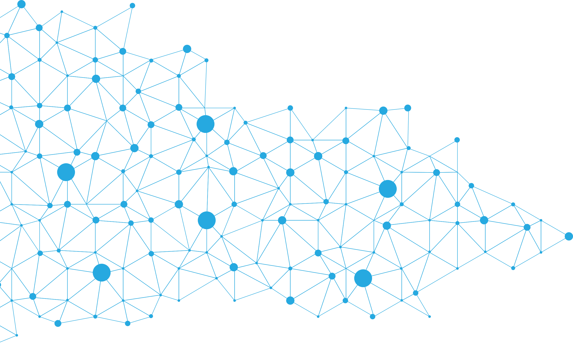


Fundamentos en ML

Slide 2
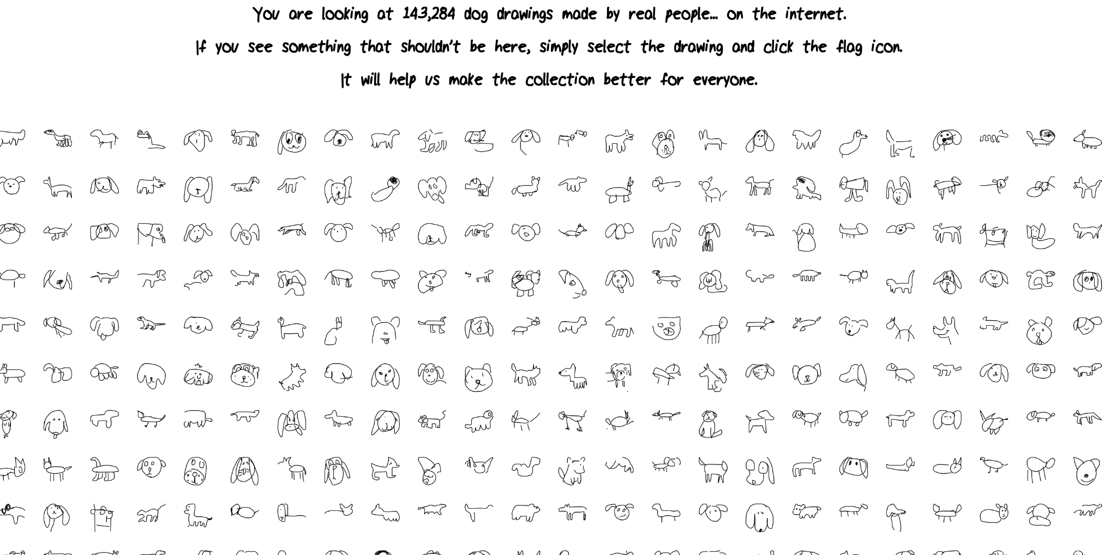

¿ Cómo reconoce nuestros dibujos?
¡A jugar para aprender!
https://quickdraw.withgoogle.com/

Slide 3
Fundamentos: supervisado vs no supervisado

Slide 4
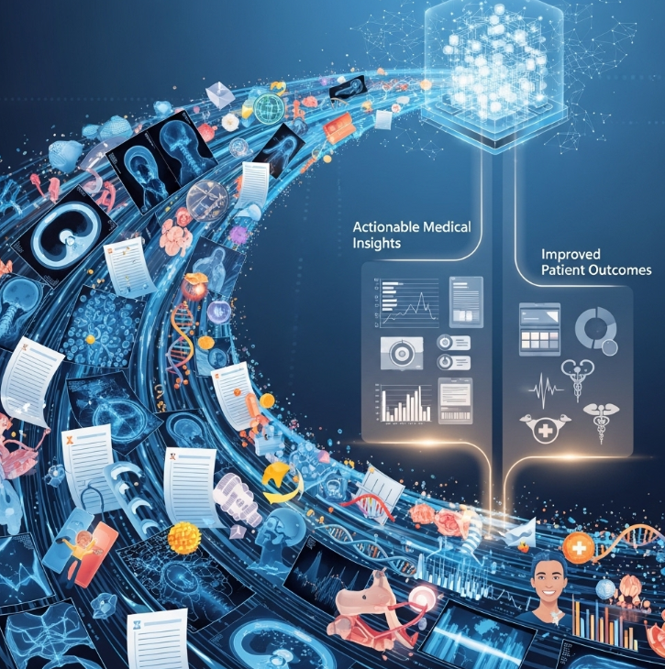
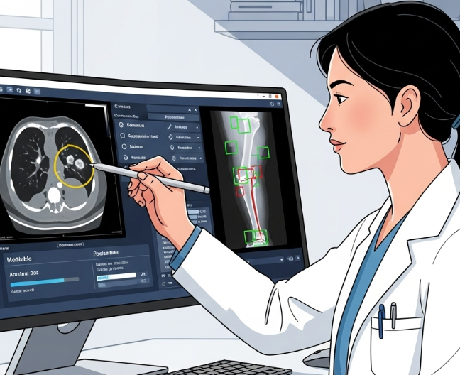
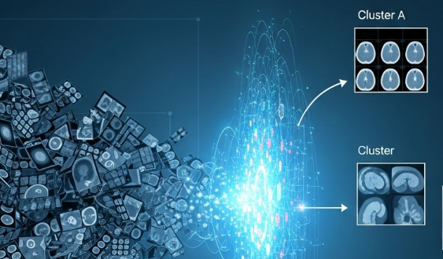
Aprendizaje Automático (Machine learning) y los Datos
Los datos han sido claves para los métodos actuales de inteligencia artificial: el aprendizaje de máquina o machine learnig.
- Permiten, ente muchas otras, a:
Aprender, reconocer e identificar patrones
Entrenar modelos y evaluarlos
Extraer características
Generalizar
Adaptar a nuevos ambientes y mejorar modelos
Datos Supervisados
Datos NO Supervisados
Imagen generada por Gemini
Imagenet: 14M, 20K categorias
- Instagram: 1.3 mil M imagenes nuevas en un día
- 500 horas de video en youtube cada minuto

Slide 5
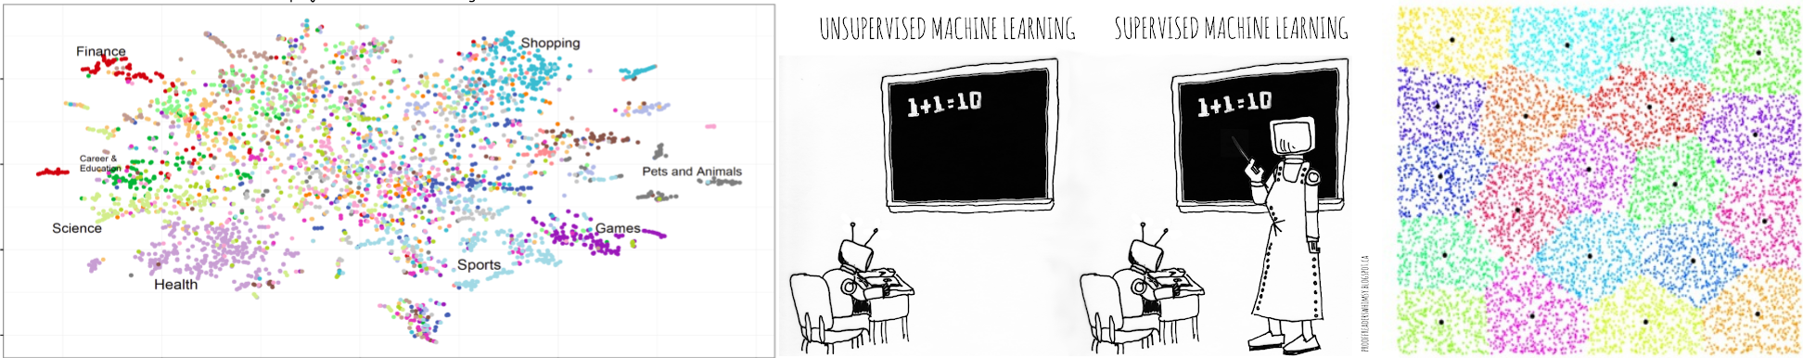
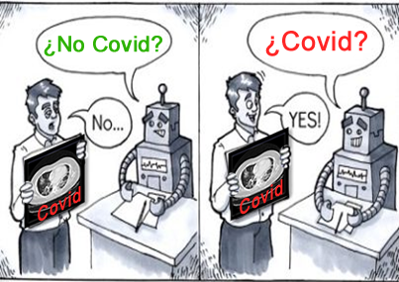
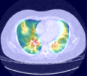
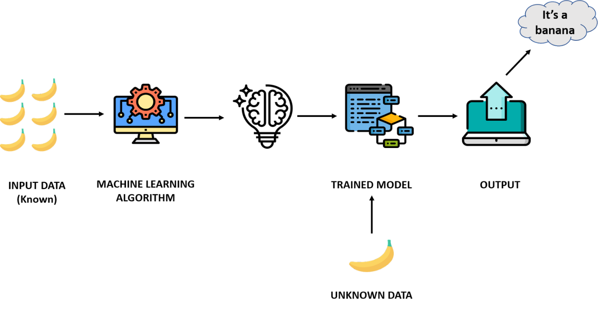

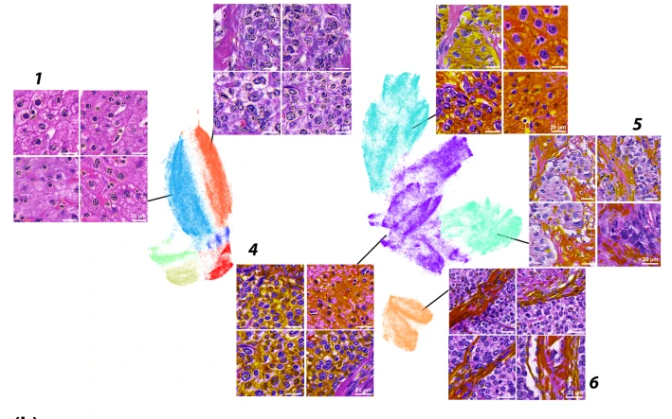
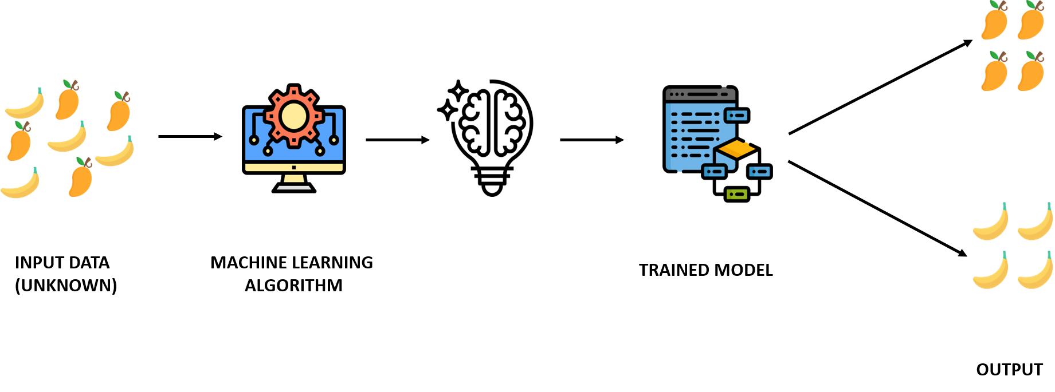
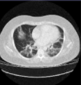


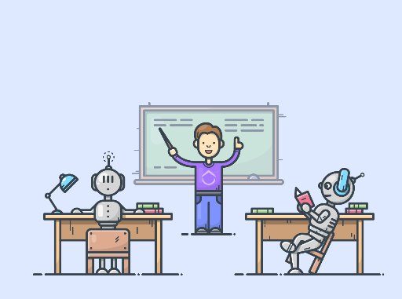
ATipos de aprendizaje automático
APRENDIZAJE NO SUPERVISADO
APRENDIZAJE SUPERVISADO
Covid
Covid
It is Covid
No Covid
Según los datos y la información asociada a las observaciones Puedo diseñar, evaluar y proponer modelos con diversas habilidades.
Supervisado- Si un experto los anotó (etiquetó)
No supervisado - Si son solo observaciones

Slide 6
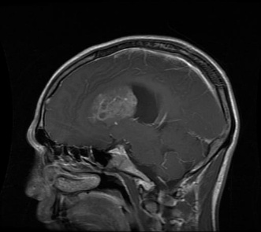
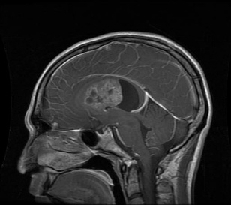
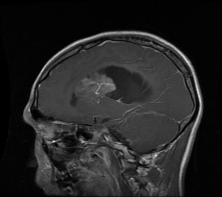
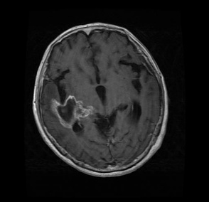
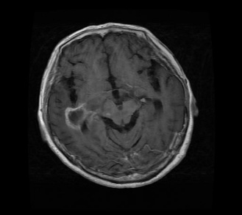
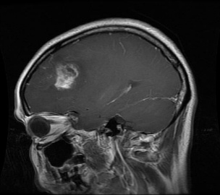
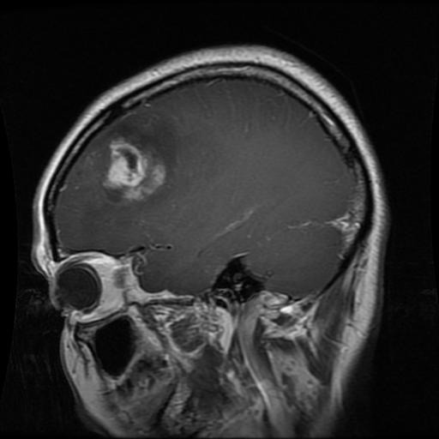
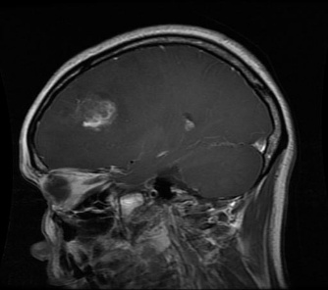
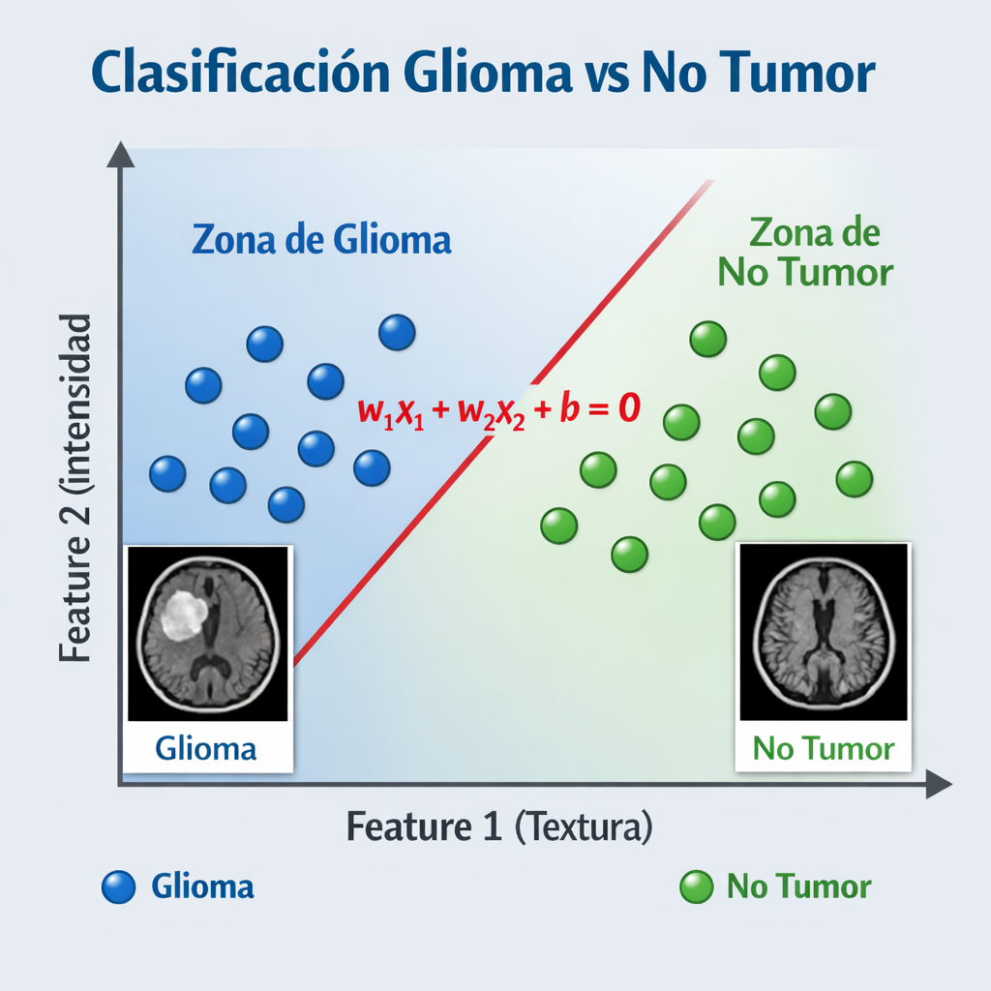
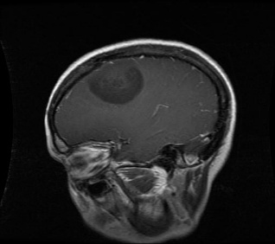
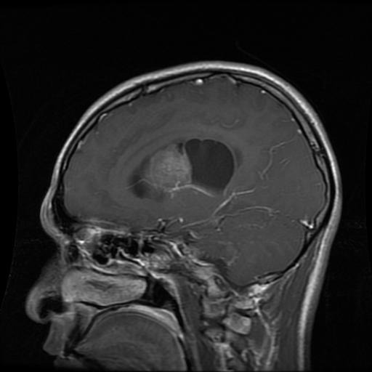
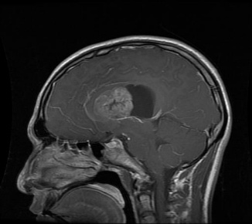
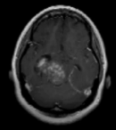
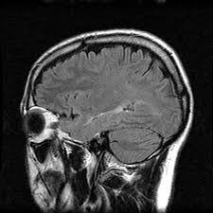
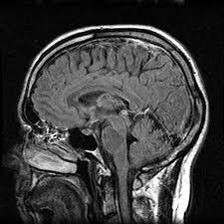
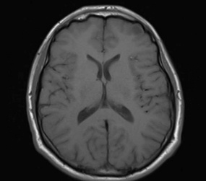
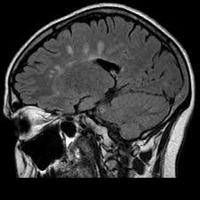

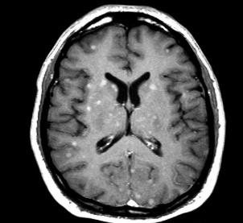
Un modelo de Aprendizaje Automático
Glioma
Control
Glioma
Modelo de datos.
Machine Learning.
Glioma
Glioma
MODELOS SUPERVISADOS
Nos dedicaremos a los modelos supervisados, donde tenemos etiquetas, marcaciones que hicieron los HUMANOS (profesionales de la salud)
Queremos resolver automáticamente descubrir estas etiquetas en nuevos datos.
FUNCIONAMIENTO
Entrenamiento – El modelo aprende
Evaluación – Mido el comportamiento del modelo
Control

Slide 7
EL ENTRENAMIENTO – EL APRENDIZAJE
El entrenamiento
Glioma
Control
Glioma
Modelo de datos.
Machine Learning.
Errror = | Glioma – Estimación |
Errror = | Control – Estimación |
Glioma
Glioma
MODELOS SUPERVISADOS: El entrenamiento
Existe un modelo – representación matemática, algorítmica o estadística, al cual le voy mostrando ejemplos (dato, etiqueta).
El modelo tiene que intentar “adivinar”, bajo sus reglas:
- si se equivoca se castiga – cambian sus parámetros …así aprende!
FUNCIONAMIENTO
Entrenamiento – El modelo aprende
Evaluación – Mido el comportamiento del modelo
Control

Slide 8
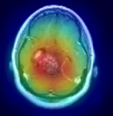
La evaluación
Control
Glioma
?
Modelo de datos.
Machine Learning.
Glioma
Glioma
Glioma
MODELOS SUPERVISADOS: La evaluación
Los modelos se ponen a prueba. Cómo en nuestros exámenes de conocimiento!
- El modelo recibe solo las observaciones y el hace una inferencia del resultado
- Bajo un conjunto controlado de evaluaciones puedo medir su efectividad
FUNCIONAMIENTO
Entrenamiento – El modelo aprende
Evaluación – Mido el comportamiento del modelo

Slide 9
A la acción: En 4 pasos

Slide 10
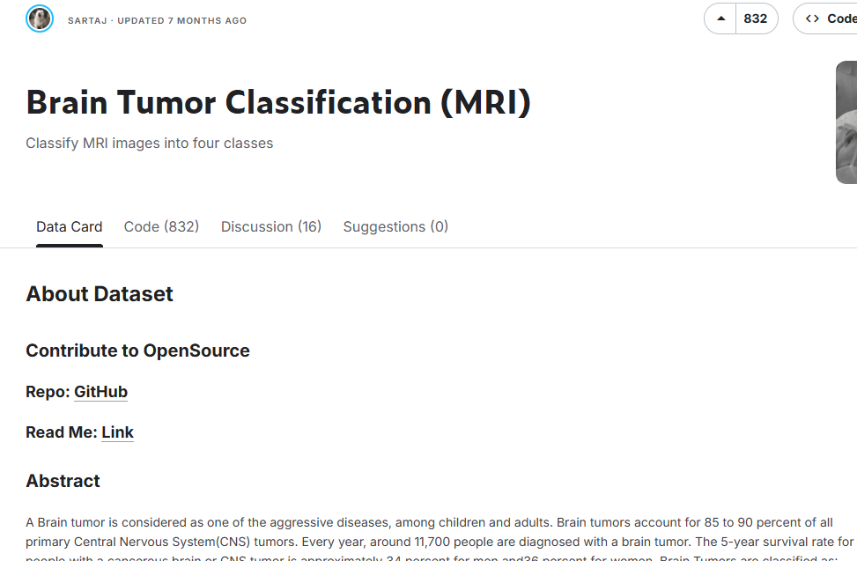
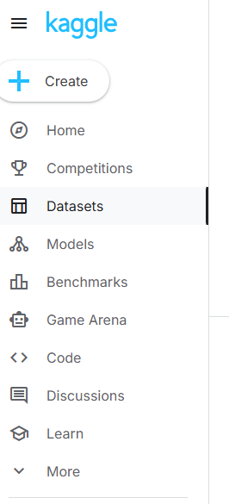
Vamos a clasificar tumores: Los datos
https://www.kaggle.com/datasets/sartajbhuvaji/brain-tumor-classification-mri

Slide 11
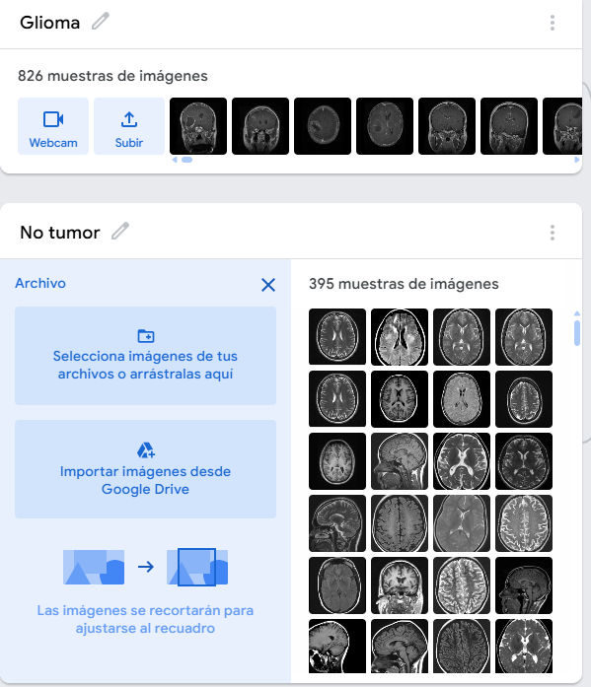
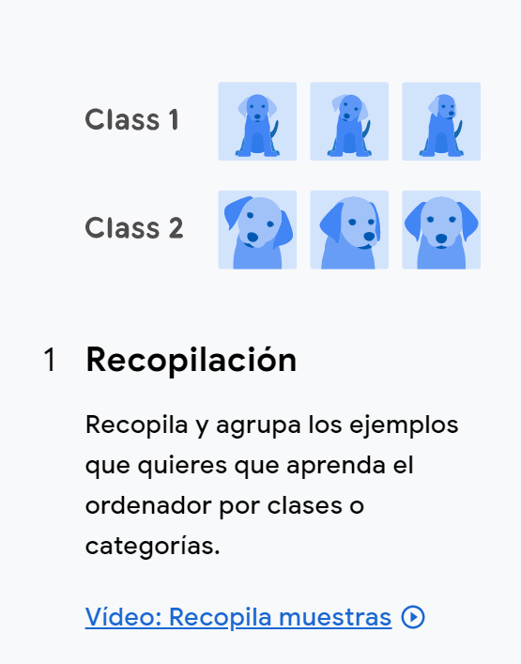
PASO 1. CARGAR LOS DATOS

Slide 12
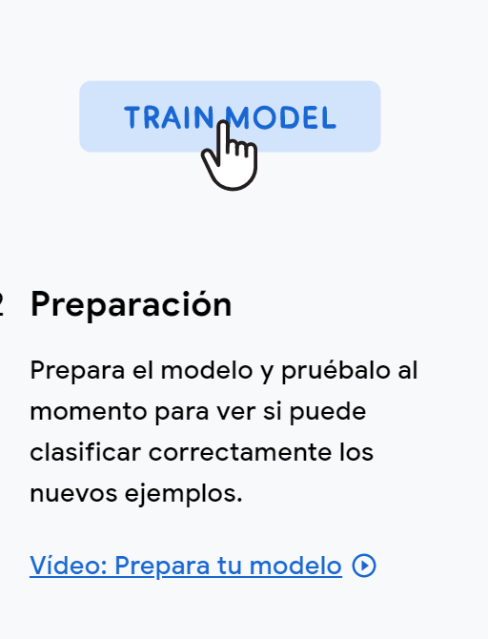
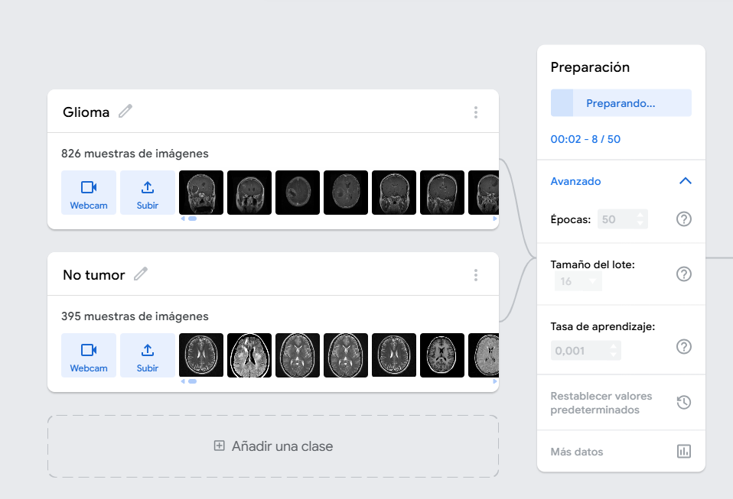
PASO 2. ENTRENAR EL MODELO

Slide 13
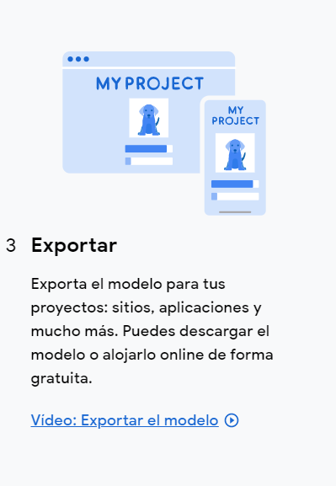
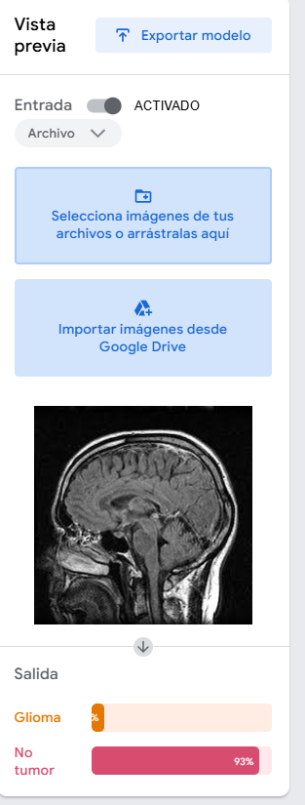
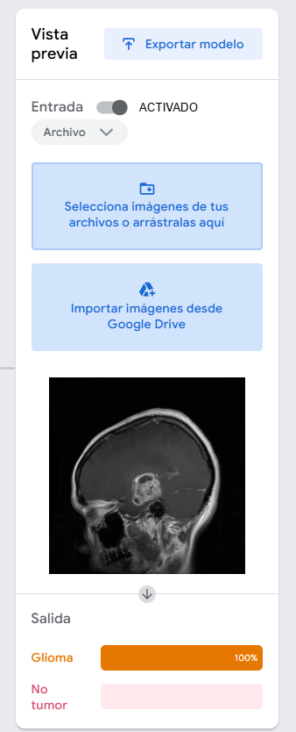
PASO 3. PONER EN MARCHA EL MODELO

Slide 14
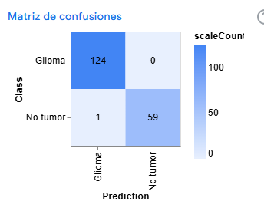
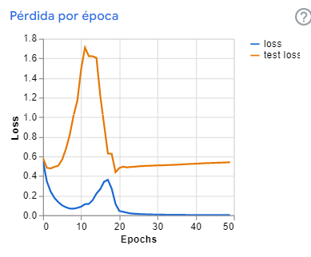
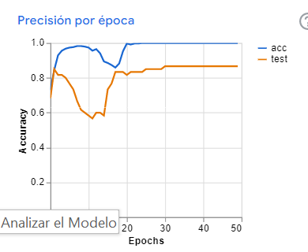
PASO 4. EVALUAR EL MODELO

Slide 15
Qué tal hacerlo con mas clases?
Click aquí: https://teachablemachine.withgoogle.com/

Slide 16
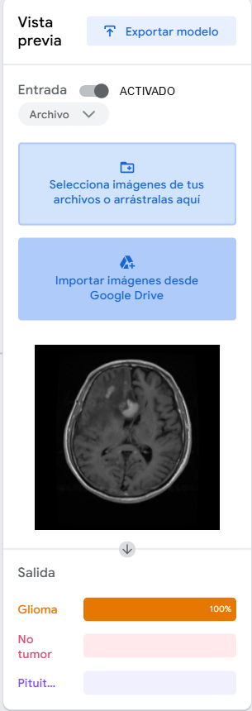
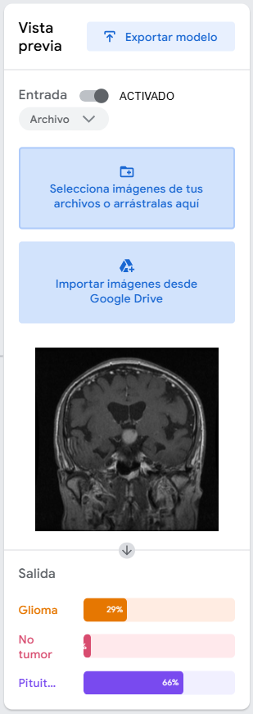
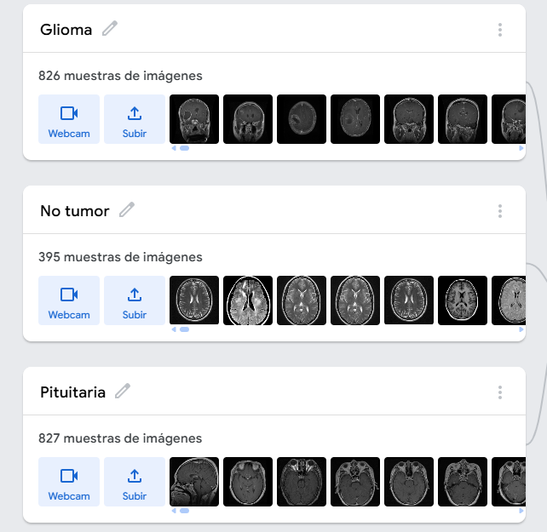
PASO 3. PONER EN MARCHA EL MODELO
Podemos hacerlo para cuatro clases

Slide 17
Otra aplicación:
Predicción de anomalias
Click aquí: https://teachablemachine.withgoogle.com/

Slide 18
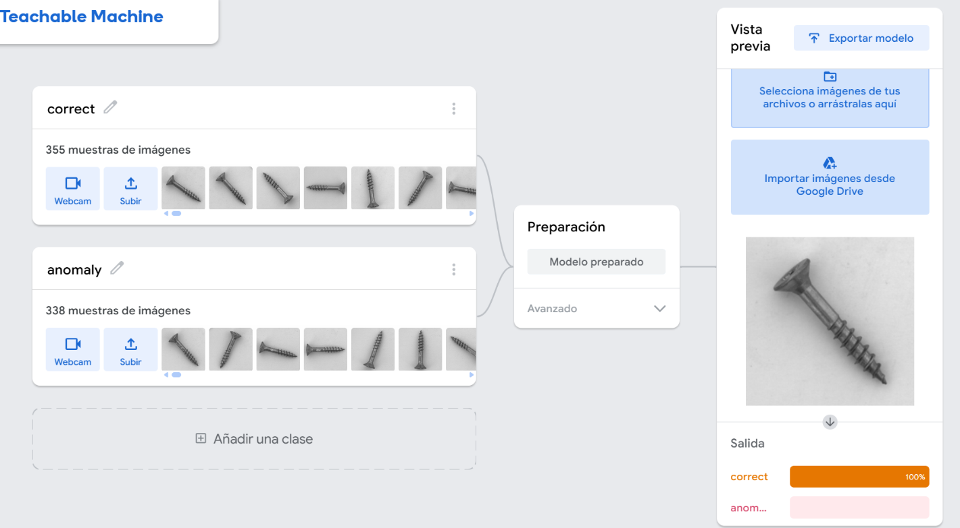
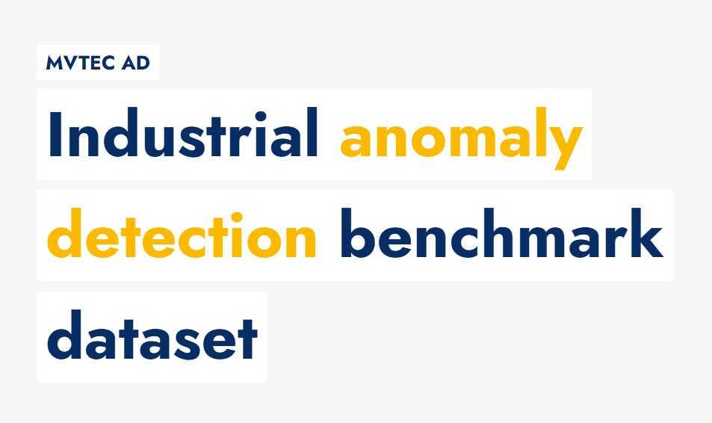
Aplicación en manufactura
Dataset Original
Dataset de prueba

Slide 19
Otra aplicación:
Clasificación de nanoespumas
Click aquí: https://teachablemachine.withgoogle.com/

Slide 20
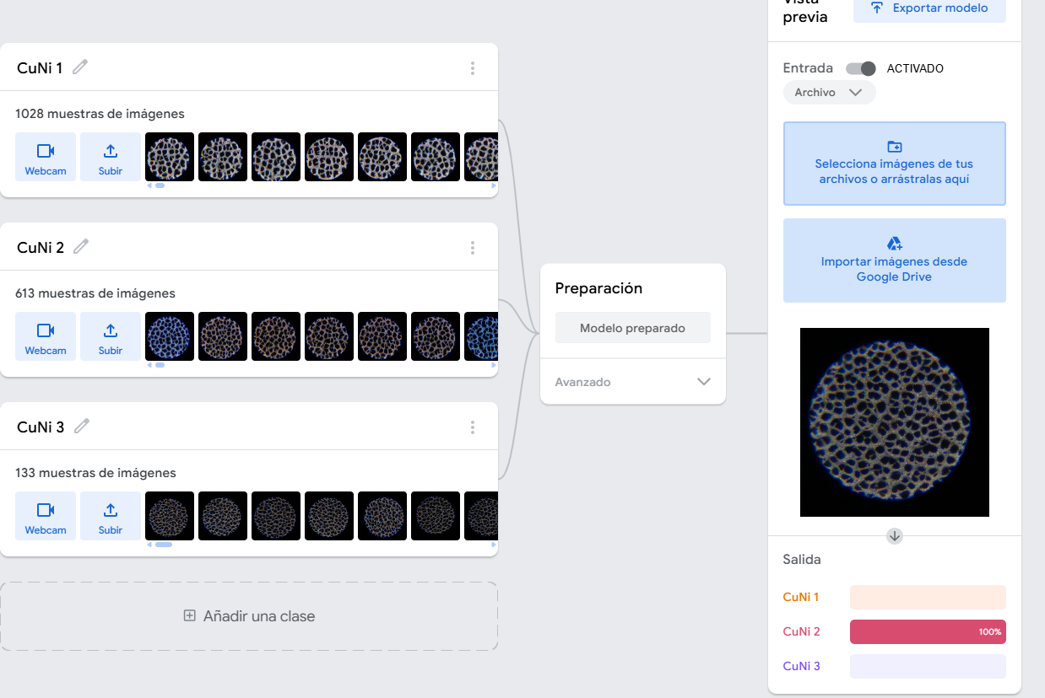

Clasificación de nano-espumas
Descargar dataset

Slide 21
Otra aplicación:
Busca en Kaggle una aplicación
Click aquí: https://teachablemachine.withgoogle.com/

Slide 22
Algunas ideas para llevar a la casa
LA INTELIGENCIA ARTIFICIAL – I.A – es el conjunto de algoritmos, métodos, modelos que intentan imitar el razonamiento, aprendizaje y creatividad de los humanos. ¡Estamos dando pasos acelerados!
EL APRENDIZAJE DE MÁQUINA – ML- son modelos aprovechan estadísticamente la información (datos) para transformarla en conocimiento codificado.
LOS DATOS son claves hoy en día para potenciar los algoritmos de ML, además con suficientes datos y con su calidad respectiva, pueden ser utilizados para automatizar tareas o encontrar patrones mas complejos que los convencionales
APRENDIZAJE SUPERVISADO VS APRENDIZAJE NO SUPERVISADO
  Si tengo etiquetas puedo supervisar el modelo y hacer que responda con respecto a ellas
  Si mis datos no tengo etiquetas los puedo agrupar, encontrar patrones o similitudes, pero el modelo identifica tareas de alto nivel
¿ Qué necesito para hacer un modelo DL-ML?
  Saber que tarea quiero resolver
  Saber con que datos cuento. ¿Tengo etiquetas?
  ¿ Que espero del modelo?. ¿Cómo lo quiero medir?

Slide 23

Fundamentals in video analysis
Biomedical Imaging, Vision and Learning Laboratory
Fabio Martínez Carrillo
Social Networks
Muchas gracias

